Slide 1
Python:
Mrežno programiranje
Oznaka predmeta: CS230
Naziv predmeta: Distribuirani sistemi
Predavanje: #02
Predavač: Doc. dr Nemanja Zdravković
Školska godina: 2023/2024. jesenji semestar

Slide 2
Sadržaj:
Osnove mrežnog programiranja
Primeri
Domaći zadaci

Slide 3
Mrežno programiranje
Mrežno programiranje (en. socket programming) je način povezivanja dva čvora na mreži radi međusobnog komuniciranja.
Jedna utičnica (en. socket) ili čvor sluša na određenom portu koristeći internet protokol (IP), dok druga utičnica dopire do prve, da bi uspostavila vezu.
Server formira tzv. osluškujuću utičnicu (en. listener socket) dok je klijentski deo koji kreće sa uspostavljanjem veze do servera.

Slide 4
Mrežno programiranje
Python standardna biblioteka pruža podršku za mrežno programiranje kroz modul socket.
Ovaj modul ima sledeće najčešće korišćene metode:
socket() - formira objekat utičnice
.bind() - vezuje utičnicu za određenu adresu
.listen() - omogućuje serveru da osluškuje i prihvata veze
.accept() - prihvata konekciju već vezane utičnice.
.connect() - vezuje spoljašnju utičnisu za adresu
.connect_ex() - slično kao .connect() ali vraća grešku umesto izuzetka ako se desi do greške
.send() - šalje podatke ka utičnici
.recv() - prima podatke sa utičnice.
.close() - označava utičnicu kao zatvorenu.

Slide 5
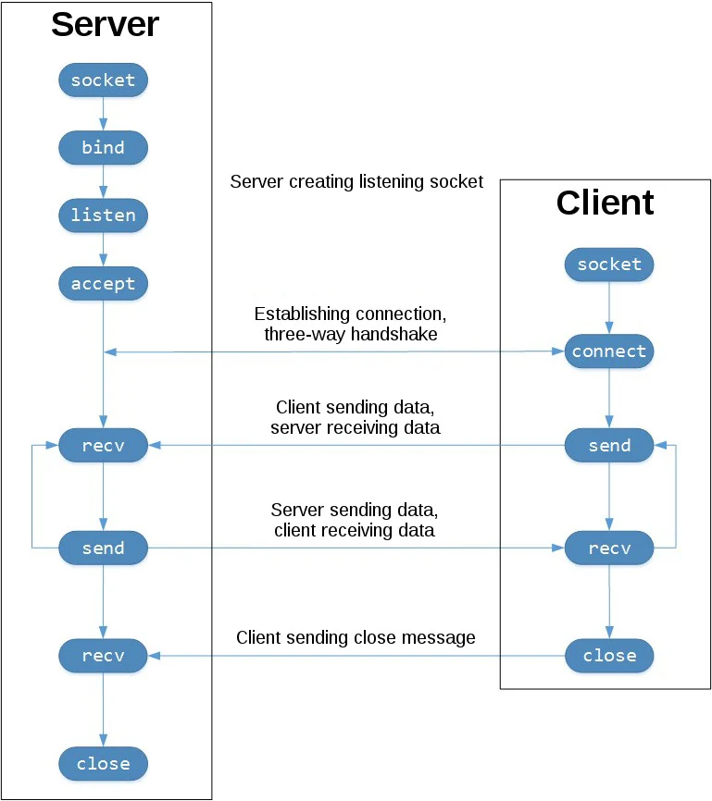
Mrežno programiranje
Tok komunikacije dat je slikom na desnoj strani.
Ukoliko nije posebno naglašeno, socket programiranje koristi TCP protokol na transportnom sloju uspostavi, održava, i raskine vezu između klijenta i servera.

Slide 6
Primer #1
from socket import *
HOST = ''
PORT = 50007
s = socket(AF_INET, SOCK_STREAM)
s.bind((HOST, PORT)) #-
s.listen(1) #-
(conn, addr) = s.accept() # returns new socket and addr. client
while True: # forever
data = conn.recv(1024) # receive data from client
if not data: break # stop if client stopped
msg = data.decode()+"*" # process the incoming data into a response
conn.send(msg.encode()) # return the response
conn.close() # close the connection
Napisati program koji će
a) na serverskoj strani otvoriti socket na portu 50007 i primiti od klijentske strane poruku, i poslati je natrag klijentu
b) na klijentskoj strani otvoriti socket na portu 50007, poslati serveru poruku "Hello World!" i primiti od servera poruku koju server vrati.
Napomena:
Pokrenuti serverski program i klijentski program u odvojenim terminalima.
from socket import *
HOST = ''
PORT = 50007
s = socket(AF_INET, SOCK_STREAM)
s.connect((HOST, PORT)) # connect to server (block until accepted)
msg = "Hello World" # compose a message
s.send(msg.encode()) # send the message
data = s.recv(1024) # receive the response
print(data.decode()) # print the result
s.close() # close the connection

Slide 7
Primer #2
Napisati program koji će:
a) Na serverskoj strani primiti binarnu datoteku koji šalje klijent i sačuvati pod novim nazivom.
b) Na klijentskoj strani učitati datoteku i poslati sadržaj serveru.
Koristiti port 12345

Slide 8
Primer #3
Napisati program koji će:
a) Na serverskoj strani primiti kredencijale korisnika (korisničko ime i šifru), i čuva ih u eksternoj datoteci.
b) Na klijentskoj strani unosi korisničko ime i šifru, enkriptuje šifru algoritmom SHA-256 i šalje serveru.
Koristiti port 12345

Slide 9
Primer #4
Napisati program koji će:
a) Na serverskoj strani primiti kredencijale korisnika (korisničko ime i šiftu), i proveriti da li se slažu sa podacima koje ima u ekternoj datoteci.
b) Na klijentskoj strani unosi korisničko ime i šifru, i šalje serveru.
Koristiti port 12345
Datoteka koja sadrži poznate kredencijale je sledeća:
alice:password123
bob:secret456

Slide 10
Primer #5
Napisati program koji će:
a) Na serverskoj strani primiti kredencijale korisnika (korisničko ime i šifru), i proveriti da li se slažu sa podacima koje ima u eksternoj datoteci.
b) Na klijentskoj strani unosi korisničko ime i šifru, i šalje serveru.
Koristiti port 12345
Datoteka koja sadrži poznate kredencijale je sledeća:
alice:2c7f70a5b0930cf4d80cf39de2b827770f89a394c5b30b1bc6a5749f03f5c4a7
bob:ee474c3e4e37fc4b9e9188d7dcd5ac5a2dbfd000b2eeb13f14a0f59f6b18f9d1

Slide 11
Primer #6
Napisati program koji će:
a) Na serverskoj strani primiti sliku od korisnika, dodati watermark "CS230" i vratiti klijentu sliku sa watermark tekstom.
b) Na klijentskoj strani korisnik unosi sliku u PNG ili JPG formatu koja treba da se šalje serveru za watermark.
Koristiti port 12345
Koristiti paket PIL za obradu slika, i koristiti sledeću standardnu test sliku: https://en.wikipedia.org/wiki/Lenna

Slide 12
Individualne vežbe (za poene za aktivnost)
Zadatak #1
Napisati program koji radi CRUD operacije nad tabelom MY_TABLE u SQLite bazi podataka kreiranoj u memoriji od strane servera.
Klijentka strana može raditi CRUD operacije nad bazom podataka ako uspe da pošalje pravilne kredencijale. Šifra se šalje enkriptovana algoritmom SHA-256.
Baza podataka napravljena je sledećim upitom:
'''CREATE TABLE MY_TABLE (ID INT PRIMARY KEY NOT NULL, NAME TEXT NOT NULL);'''

Slide 13
Domaći zadatak #02: broj_indeksa mod5 + 1
Nivo 1:
Napisati program koji: a) sa klijentske strane prosleđuje serveru uneti tekst do 255 karaktera (proveriti sa klijentske strane), b) sa serverske strane vraća klijentu tekst enkriptovan hash funkcijom SHA-256.
Napisati programe koji: a) sa klijentske strane prosleđuje deo korisničkog imena, b) sa serverske strane vraća klijentu spisak imena (iz datoteke names.txt) koji odgovaraju zahtevu.
Napisati program koji: a) sa klijentske strane prosleđuje proizvoljni SQLite upit ka tabeli MY_TABLE, i b) sa serverske strane vraća poruku da je upit prosleđen bazi podataka (upit se zapravo čuva u queries.txt datoteci). Ukoliko klijent pošalje upit DROP TABLE server vraća poruku o nevalidnom upitu.
Napisati program koji: a) sa klijentske strane šalje podatke napisane u obliku rečnika i koji sadrži {"ime":"vase_ime", "prezime":"vase_prezime", "datum":"datum_rodjenja", "prosek":"trenutni_prosek_ocena"}, b) sa serverske strane čuva te podatke u JSON formatu. Server šalje poruku da je uspešno primio podatke.
Napisati program koji: a) sa klijentske strane šalje binarnu datoteku koja je .png ili .jpg formata, b) sa serverske strane, preuzima datoteku i koristeći paket PIL, preuzetu sliku pretvara u crno-belu sliku, i vraća klijentu koji čuva u svom radnom folderu.

Slide 14
Domaći zadatak #02
Nivo 2:
Napraviti novo virtuelno okruženje u Python-u pod nazivom CS230_L02_N2.
Napraviti Flask aplikaciju koja je RESTful i omogućuje osnovne CRUD operacije kroz GET/POST/PUT/DELETE medode.
U flask aplikaciji postoji promenljiva predmeti koji je lista rečnika i koji čuva sledeće:
predmeti =[ {"id": ID,"predmet":"pun_naziv_predmeta", "sifra":"sifra_predmeta" }, ...].
Napraviti rute za CRUD operacije:
GET /predmeti - vraća sve predmete
GET /predmeti/id - vraća predmet po svom ID
POST/predmeti - pravi novi predmet
PUT /predmeti/id - ažurira postojeći predmet
DELETE /predmeti/id - briše predmet po ID-u.
Koristiti funkciju jsonify Flask paketa za vraćanje JSON odgovora. Proveriti funkcionalnost koristeći Postman.

Slide 15
Domaći zadatak #02
Nivo 3:
Istražiti pojam socket programiranja – dati primer u Python jeziku i nekom drugom programskom jeziku. Navesti izvor.
Napomena: Nije dozvoljeno koristiti kao izvor alate generativne veštačke inteligencije.

